Slide 1
МИНИСТЕРСТВО ОБРАЗОВАНИЯ И НАУКИ РОССИЙСКОЙ ФЕДЕРАЦИИ
ФЕДЕРАЛЬНОЕ ГОСУДАРСТВЕННОЕ АВТОНОМНОЕ
ОБРАЗОВАТЕЛЬНОЕ УЧРЕЖДЕНИЕ ВЫСШЕГО ОБРАЗОВАНИЯ
«САМАРСКИЙ НАЦИОНАЛЬНЫЙ ИССЛЕДОВАТЕЛЬСКИЙ
УНИВЕРСИТЕТ ИМЕНИ АКАДЕМИКА С.П. КОРОЛЕВА»
(САМАРСКИЙ УНИВЕРСИТЕТ)
Отчет по лабораторной №4
Вариант 5
гр. 6133-010402D Каминский М.П.

Slide 2
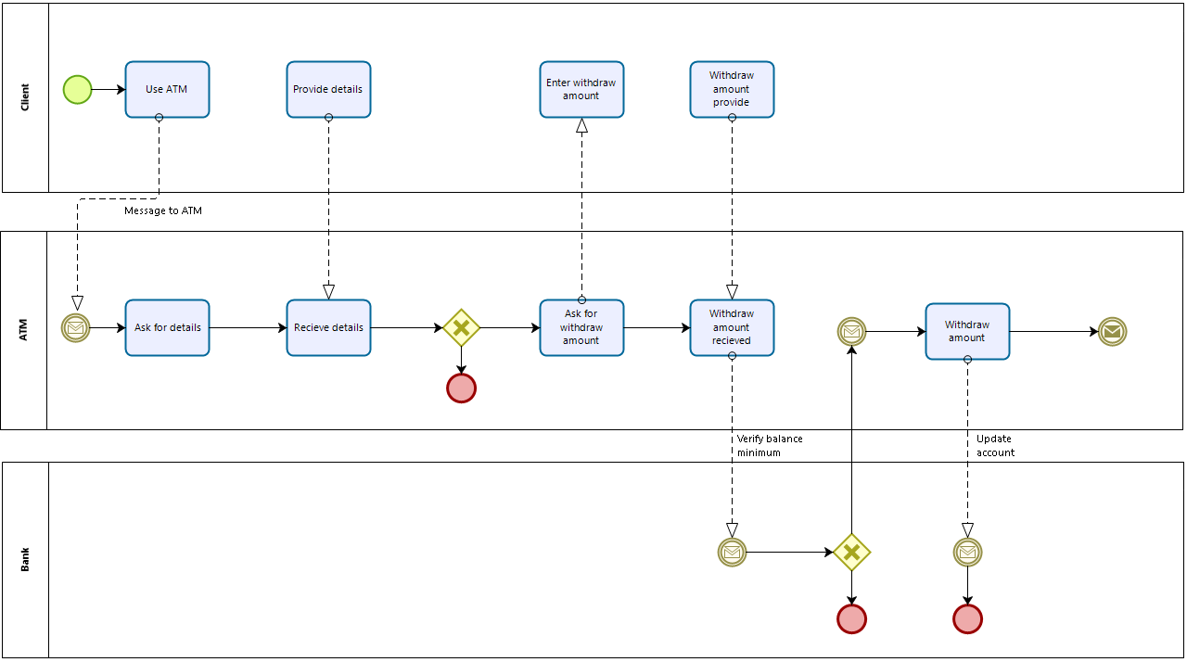
BPMN диаграмма взаимодействия клиента банка с ATM

